Slide 1
Jälleenrakennus konfliktin jälkeen

Slide 2
Tavoitteet
Oppia tunnistamaan positiivisen ja negatiivisen rauhan määrittelyt ja niiden erot
Ymmärtää, että konflikti ja sovinto ovat monimutkaisia prosesseja
Ymmärtää, miksi konfliktit uusiutuvat, ja mitä kaikkea jälleenrakentaminen vaatii

Slide 3
Osa I: Positiivinen ja negatiivinen rauhan käsite

Slide 4
Työskentelyn ohjeet
Mitä sana rauha sinun mielestäsi tarkoittaa?
Pohdi hetki yksin ja käy kirjoittamassa taululle.
Ympyröikää taululta kaikki negatiiviseen rauhaan liittyvät sanat, jotka viittaavat suoraan väkivaltaan tai aseellisen konfliktin poissaoloon.
Mitä huomioita teette ympyröidyistä ja ei ympäröidyistä sanoista?
Negatiivinen rauha = tarkoittaa suoran väkivallan poissaoloa.

Slide 5
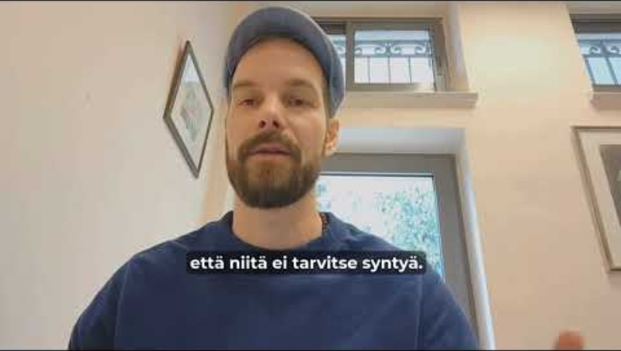
Positiivinen ja negatiivinen rauha

Slide 6
Harjoituksen purku
Mitä ajatuksia video herätti?
Tulisiko teidän mielestänne taululla olevia sanoja täydentää?

Slide 7
Väkivallan kolme kategoriaa ja positiivisen ja negatiivisen rauhan käsitteet Johan Galtungin (1964)
Rauhan säilyminen vaatii enemmän kuin vain väkivallan ja konfliktin poissaoloa
Väkivallan kolme kategoriaa:
Positiivinen ja negatiivinen rauha
Suora väkivalta, jolla tarkoituksellisesti vahingoitetaan joitakuita.
Rakenteellinen väkivalta, jolla tarkoitetaan syrjintää taloudellisten ja poliittisten järjestelmien kautta.
Kulttuurinen väkivalta, jolla yhteiskunnallisesti oikeutetaan kahta edellä mainittua väkivallan muotoa.
Negatiivinen rauha tarkoittaa suoran väkivallan (väkivallan kategoria 1) poissaoloa. - Johan Galtung (1964)
Positiivisella rauhalla viitataan integroivaan, hyvin toimivaan, tasa-arvoiseen yhteiskuntaan sekä epäsuoran väkivallan (väkivallan kategoriat 2 ja 3) poissaoloon. Positiivinen rauha mahdollistaa ihmisten osallistumisen yhteiskuntaan ja on aitoa, kestävää ja pysyvää, oikeudenmukaisuuden pohjalle rakennettua rauhaa.

Slide 8
Osa II: Rauhaa ylläpitävät taidot ja rakenteet

Slide 9
Vaihe A: Mitä tarvitaan, ettei konflikti syty uudestaan
Parisi kanssa laittakaa listan asiat tärkeysjärjestykseen. Ylimmäksi asia mikä on tärkein ja alimmaksi asia mikä on vähemmän tärkeä.
Yhdistäkää kaksi paria neljän hengen ryhmäksi ja esitelkää listanne ja tehkää tämän jälkeen uusi lista.
Anteeksipyytäminen: Mokannut henkilö pyytää anteeksi tapahtunutta.
Rangaistus: Annetaan rangaistus, joka vastaa aiheutettua harmia.
Teon hyvittäminen: Teosta aiheutettu harmi korvataan rahallisesti.
Kuulluksi tuleminen: Konfliktin osapuolet kokevat, että ovat saaneet kertoa oman puolensa konfliktin tapahtumista.
Totuuden selvittäminen: Viranomainen pyrkii todisteiden avulla muodostamaan todenmukaisen kuvan tapahtumista. Tämän pohjalta määrätään joko rangaistus tai vapautus syytteistä.

Slide 10
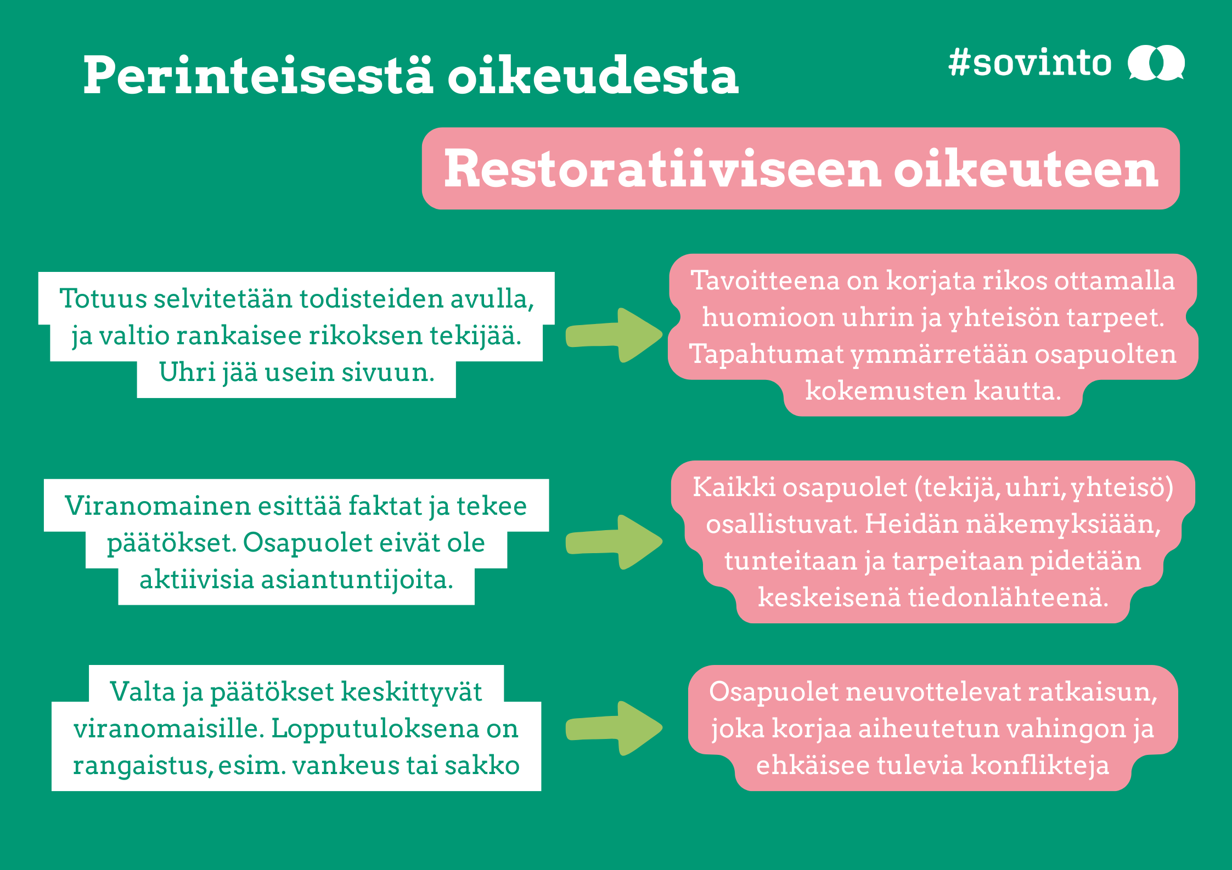

Slide 11
Vaihe A: Mitä tarvitaan, ettei konflikti syty uudestaan
Parisi kanssa laittakaa listan asiat tärkeysjärjestykseen. Ylimmäksi asia mikä on tärkein ja alimmaksi asia mikä on vähemmän tärkeä.
Yhdistäkää kaksi paria neljän hengen ryhmäksi ja esitelkää listanne ja tehkää tämän jälkeen uusi lista.
Pohdi muuttaisitko aiempaa järjestystä opittuasi restoratiivisesta oikeudesta?
Mitä ajatuksia restoratiivinen oikeus sherättää?
Anteeksipyytäminen: Mokannut henkilö pyytää anteeksi tapahtunutta.
Rangaistus: Annetaan rangaistus, joka vastaa aiheutettua harmia.
Teon hyvittäminen: Teosta aiheutettu harmi korvataan rahallisesti.
Kuulluksi tuleminen: Konfliktin osapuolet kokevat, että ovat saaneet kertoa oman puolensa konfliktin tapahtumista.
Totuuden selvittäminen: Viranomainen pyrkii todisteiden avulla muodostamaan todenmukaisen kuvan tapahtumista. Tämän pohjalta määrätään joko rangaistus tai vapautus syytteistä.

Slide 12
Osa III: Jälleenrakennuksen palikat

Slide 13
Alustus
Konfliktin jälkeen alkaa jälleenrakennus. Jälleenrakennus ei tarkoita vain rakennusten, teiden ja siltojen korjaamista, vaan koko yhteiskunnan uudelleen rakentamista. Konfliktin päätyttyä yhteisön uudelleen rakentaminen ja luottamuksen palauttaminen eri ihmisryhmiin ja instituutioihin ovat yhtä tärkeäitä kuin arkipäiväisten palvelujen takaaminen. Tavoitteena on luoda olosuhteet, joissa rauha voi kestää, eikä konflikti pääse uusiutumaan. On silti hyvä muistaa, että jälleenrakentaminen on monimutkainen ja usein pitkä prosessi, jonka aikana konfliktin uusiutumisen riski on yhä olemassa.

Slide 14
Jälleenrakennuksen pyramidi
Jakaudutaan 3-4 hengen ryhmiin
Katsokaa oheisia jälleenrakennukseen liittyviä sanoja tai jakakaa ne kaikille ryhmille paperilla.
Pohtikaa: mitkä asiat ovat jälleenrakentamisessa teistä kaikista tärkeimpiä ja kiireellisimpiä?
Valitkaa ryhmässä 6 tärkeintä asiaa ja tehkää niistä pyramidi.
Pyramidin huipulle tulee ryhmän mielestä tärkein asia, joka tulee tehdä ensin, toiselle rivi kaksi seuraavaksi tärkeintä, ja kolmannelle riville kolmanneksi tärkeimmät.
Korjataan koulu
Järjestetään uudet vaalit
Rakennetaan luottamusta ihmisten välillä
Riisutaan siviilit aseista
Rakennetaan sairaala
Perustetaan paikallishallinto
Korjataan kaupungin päätie
Koulutetaan lisää poliiseja
Koulutetaan lisää opettajia
Koulutetaan lisää lääkäreitä
Sovitaan uusista ympäristö- ja ilmastotoimista
Luodaan lisää työpaikkoja

Slide 15
Esimerkki pyramidista
Tärkein & Kiireellisin: KORJATAAN KOULU
UUDET VAALIT LUOTTAMUSTA
ASEET POIS SAIRAALA PAIKALLISHALLINTO
Korjataan koulu
Järjestetään uudet vaalit
Rakennetaan luottamusta ihmisten välillä
Riisutaan siviilit aseista
Rakennetaan sairaala
Perustetaan paikallishallinto
Korjataan kaupungin päätie
Koulutetaan lisää poliiseja
Koulutetaan lisää opettajia
Koulutetaan lisää lääkäreitä
Sovitaan uusista ympäristö- ja ilmastotoimista
Luodaan lisää työpaikkoja

Slide 16
Millaisia pyramideja syntyi?
Puretaan harjoitus yhdessä käymällä läpi pari pyramidia ja keskustelemalla:
Oliko teemojen valitseminen helppoa vai vaikeaa?
Miksi jokin asia koetaan tärkeämmäksi kuin jokin toinen?
Mikä merkitys on niillä asioilla, joita ei valittu pyramidiin?

Slide 17
Osa IV: Matka kohti jälleenrakentamista

Slide 18
Matka kohti jälleenrakentamista
Jakaudutaan 3-4 hengen ryhmiin
Jokainen ryhmä saa taustamateriaalin Somalian tai Kolumbian konfliktista
Tutustukaa ryhmässä materiaaliin ja vastatkaa sen pohjalta oheisiin kysymyksiin:
Mitä on tapahtunut ja mikä on johtanut konfliktiin?
Millaisia askeleita kohti sovintoa on otettu?
Miten konfliktin jälkeistä jälleenrakentamista on tehty?

Slide 19
Oppimiskahvila
Osallistujat jakautuvat neljään ryhmään niin, että jokaisessa ryhmässä on sekä Kolumbian että Somalian esimerkkeihin tutustuneita osallistujia.
Valitaan neljä vapaaehtoista kirjuria, jotka jäävät ryhmistä pois. Kirjurit siirtyvät oppimiskahvilan pisteille, paperin luokse.
Jokainen ryhmä aloittaa yhdeltä neljästä pisteestäja keskustelee pisteelle asetetusta kysymyksestä. Kirjuri kirjaa pohdinnat ylös paperille. Viiden minuutin jälkeen ryhmä vaihtaa seuraavalle pisteelle.
Kirjuri pysyy samalla pisteellä ja kertaa uudelle ryhmälle edellisen ryhmän pohdinnat.

Slide 20
Oppimiskahvilan kysymykset
Piste 1: Millaiset asiat jälleenrakentamisessa edistävät positiivisen rauhan toteutumista?
Piste 2: Millaiset asiat jälleenrakentamisessa edistävät negatiivisen rauhan toteutumista?
Piste 3: Mitkä asiat voivat johtaa konfliktin syttymiseen uudelleen?
Piste 4: Keiden ääni pitää huomioida jälleenrakentamisessa?

